Slide 1
旧约中的基督
1.预表基督的人和事（11+）
2.预表基督一生的经文（14+）

Slide 2
摩西律法书5 |  |  |  |  | 旧约历史书12
 |  |  |  |  | 被掳前9 |  |  |  |  |  |  |  |  | 被掳后3
1创世纪 | 2出埃及记 | 3利未记 | 4民数记 | 5申命记 | 6约书亚记 | 7士师记 | 8路得记 | 9撒母耳记上 | 10撒母耳记下 | 11列王纪上 | 12列王纪下 | 13历代志上 | 14历代志下 | 15以斯拉记 | 16尼希米记 | 17以斯帖记
诗歌智慧书
18约伯记 | 19诗篇 | 20箴言 | 21传道书 | 22雅歌
大先知书5 |  |  |  |  | 小先知书12
 |  |  |  |  | 被掳前9 |  |  |  |  |  |  |  |  | 被掳后3
23以赛亚书 | 24耶利米书 | 25耶利米哀歌 | 26以西结书 | 27但以理书 | 28何西阿书 | 29约珥书 | 30阿摩司书 | 31俄巴底亚书 | 32约拿书 | 33弥迦书 | 34那鸿书 | 35哈巴谷书 | 36西番雅书 | 37哈该书 | 38撒迦利亚书 | 39玛拉基书

Slide 3
《旧约》预表基督 39卷
《新约》启示基督 27卷
3x9=27
四福音书——彰显基督
使徒行传——传扬基督
使徒书信——解释基督
启 示 录——基督再来

Slide 4
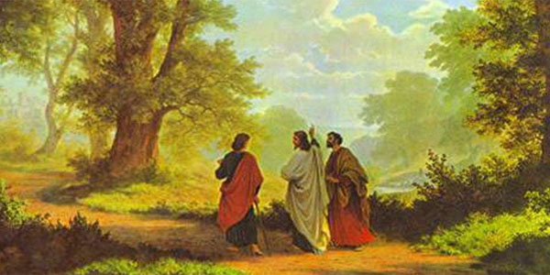
旧约中的基督
【路 24:25】 耶稣对他们说：“无知的人哪，先知所说的一切话，你们的心信得太迟钝了。
【路 24:26】 基督这样受害，又进入他的荣耀，岂不是应当的吗？”
【路 24:27】 于是从摩西和众先知起，凡经上所指着自己的话，都给他们讲解明白了。
【来 1:1】神既在古时藉着众先知多次多方地晓谕列祖；
【来 1:2】就在这末世藉着他儿子晓谕我们，又早已立他为承受万有的；也曾藉着他创造诸世界。
【路 24:13】正当那日，门徒中有两个人往一个村子去，这村子名叫以马忤斯，离耶路撒冷约有二十五里。
【路 24:14】他们彼此谈论所遇见的这一切事。
【路 24:15】正谈论相问的时候，耶稣亲自就近他们，和他们同行，
【路 24:16】 只是他们的眼睛迷糊了，不认识他。

Slide 5
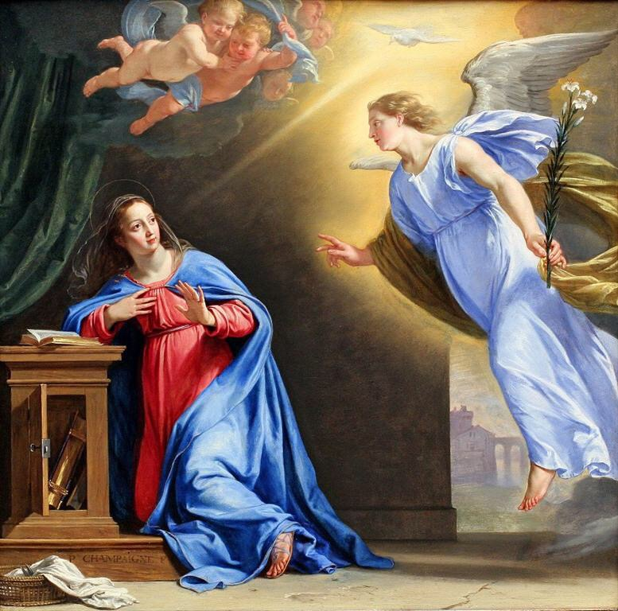
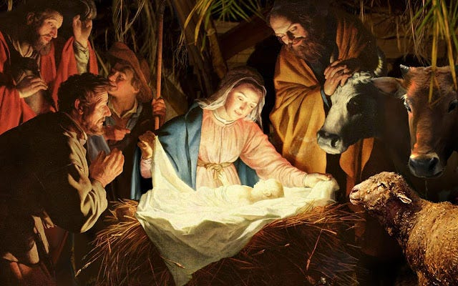
1.1 女人的后裔
预表基督的人和事
【赛 7:14】 因此，主自己要给你们一个兆头，必有童女怀孕生子，给他起名叫以马内利（就是“神与我们同在”的意思）。
【创 3:14】耶和华神对蛇说：“你既作了这事，就必受咒诅，比一切的牲畜野兽更甚；你必用肚子行走，终身吃土。
【创 3:15】我又要叫你和女人彼此为仇；你的后裔和女人的后裔也彼此为仇。女人的后裔要伤你的头；你要伤他的脚跟。”
【太 1:18】 耶稣基督降生的事记在下面：他母亲马利亚已经许配了约瑟，还没有迎娶，马利亚就从圣灵怀了孕。
女人的后裔：童女怀孕。
人虽由女人而生，都是男人的后裔。
【加 4:4】及至时候满足， 神就差遣他的儿子为女子所生，且生在律法以下，
【加 4:5】要把律法以下的人赎出来，叫我们得着儿子的名分。
【加 4:6】你们既为儿子， 神就差他儿子的灵进入你们（原文作“我们”）的心，呼叫：“阿爸，父！”
【加 4:7】可见，从此以后，你不是奴仆，乃是儿子了。既是儿子，就靠着神为后嗣。
女人的后裔预表基督道成肉身

Slide 6
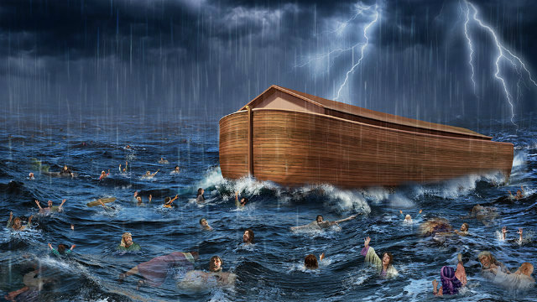
1.2 挪亚方舟
预表基督的人和事
【创 6:5】耶和华见人在地上罪恶很大，终日所思想的尽都是恶，... ...
【创 6:17】看哪，我要使洪水泛滥在地上，毁灭天下。凡地上有血肉、有气息的活物，无一不死。
【创 6:18】我却要与你立约。你同你的妻，与儿子、儿妇，都要进入方舟。
方舟预表基督的拯救
耶稣基督是现代方舟
【太 24:37】挪亚的日子怎样，人子降临也要怎样。
【太 24:38】当洪水以前的日子，人照常吃喝嫁娶，直到挪亚进方舟的那日，
【太 24:39】不知不觉洪水来了，把他们全都冲去。人子降临也要这样。

Slide 7
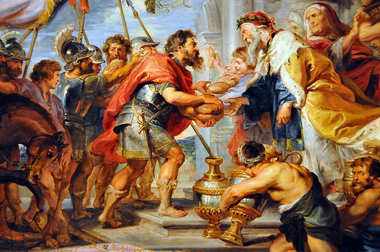
1.3 麦基洗德
预表基督的人和事
【创 14:17】 亚伯兰杀败基大老玛和与他同盟的王回来的时候，所多玛王出来，在沙微谷迎接他；沙微谷就是王谷。
【创 14:18】 又有撒冷王麦基洗德带着饼和酒出来迎接，他是至高神的祭司。
【创 14:19】 他为亚伯兰祝福，说：“愿天地的主、至高的 神赐福与亚伯兰。
【创 14:20】 至高的 神把敌人交在你手里，是应当称颂的。”亚伯兰就把所得的拿出十分之一来，给麦基洗德。
【诗 110:4】 耶和华起了誓，决不后悔，说：“你是照着麦基洗德的等次永远为祭司。”
【来 7:3】他无父、无母、无族谱、无生之始、无命之终，乃是与神的儿子相似。
【来 7:4】你们想一想，先祖亚伯拉罕将自己所掳来上等之物取十分之一给他，这人是何等尊贵呢！
【来 7:17】因为有给他作见证的说：“你是照着麦基洗德的等次永远为祭司。”
【来 7:25】凡靠着他进到神面前的人，他都能拯救到底，因为他是长远活着，替他们祈求。
【来 7:26】像这样圣洁、无邪恶、无玷污、远离罪人、高过诸天的大祭司，原是与我们合宜的。
【来 7:27】他不像那些大祭司，每日必须先为自己的罪，后为百姓的罪献祭，因为他只一次将自己献上，就把这事成全了。
预表基督是永远的大祭司
【来 6:20】 作先锋的耶稣，既照着麦基洗德的等次成了永远的大祭司，就为我们进入幔内。

Slide 8
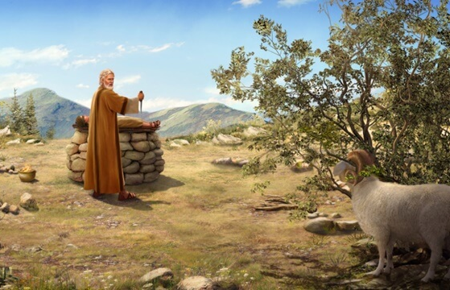
1.4 亚伯拉罕献以撒
预表基督的人和事
【代下 3:1】 所罗门就在耶路撒冷、耶和华向他父大卫显现的摩利亚山上，就是耶布斯人阿珥楠的禾场上、大卫所指定的地方预备好了，开工建造耶和华的殿。
【创 22:2】 神说：“你带着你的儿子，就是你独生的儿子，你所爱的以撒，往摩利亚地去，在我所要指示你的山上，把他献为燔祭。”
摩利亚山：亚伯拉罕献以撒
(锡安山) 所罗门王建圣殿
预表神献上独生爱子基督为祭
神要亚伯拉罕献上自己的爱子为祭
神献上自己的独生爱子耶稣为祭
神预备了一只公羊代替以撒为祭
神让道成肉身的耶稣做了替罪羊
【创 22:13】亚伯拉罕举目观看，不料，有一只公羊，两角扣在稠密的小树中，亚伯拉罕就取了那只公羊来，献为燔祭，代替他的儿子。

Slide 9
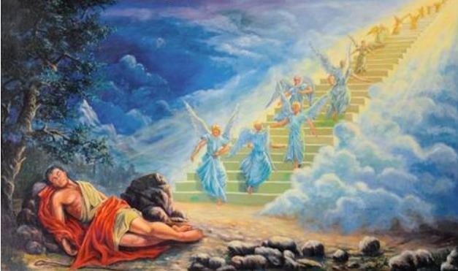
1.5 雅各的梦中天梯
预表基督的人和事
【创 28:10】雅各出了别是巴，向哈兰走去。
【创 28:11】到了一个地方，因为太阳落了，就在那里住宿，便拾起那地方的一块石头枕在头下，在那里躺卧睡了。
【创 28:12】梦见一个梯子立在地上，梯子的头顶着天，有神的使者在梯子上，上去下来。
【创 28:19】他就给那地方起名叫伯特利（就是“ 神殿”的意思）；但那地方起先名叫路斯。
耶稣基督比喻自己是天梯，
只有籍着祂才能到天父那里去
雅各梦中天梯，连结天与地。
耶稣基督是中保
天梯预表基督是神与人之间沟通的管道
【约 1:51】 又说：“我实实在在地告诉你们，你们将要看见天开了， 神的使者上去下来在人子身上。”
【约 14:6】 耶稣说：“我就是道路、真理、生命，若不藉着我，没有人能到父那里去。

Slide 10
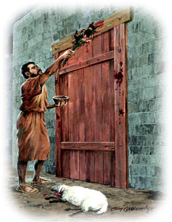
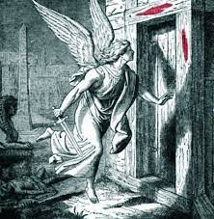
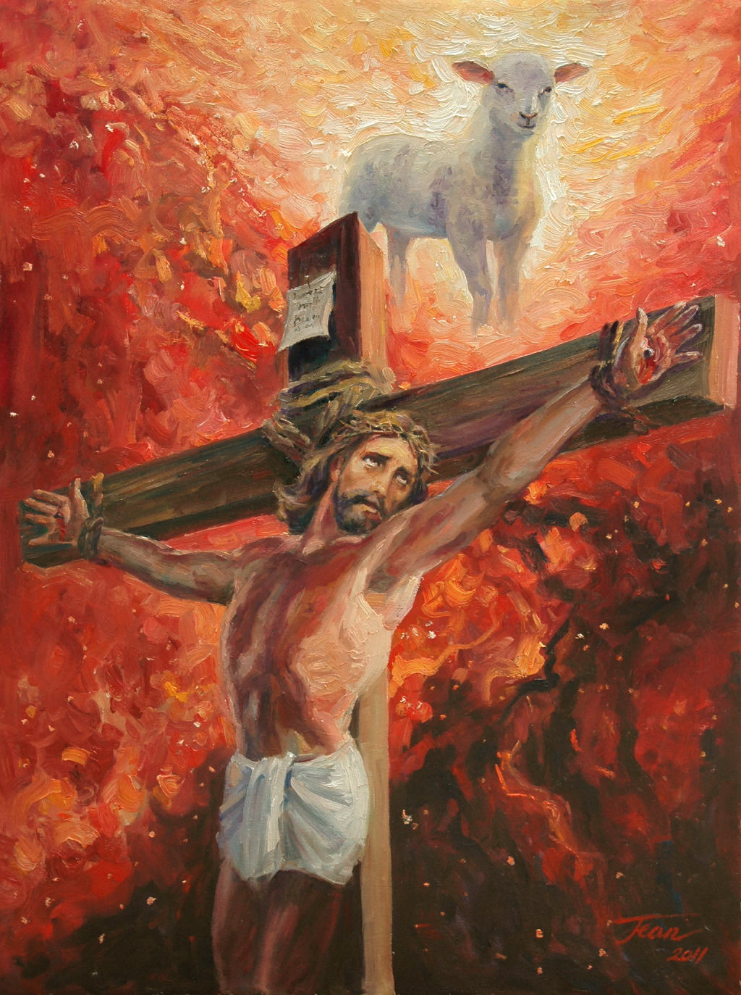
1.6 逾越节的羊羔
【约 1:29】 次日，约翰看见耶稣来到他那里，就说：“看哪， 神的羔羊，除去（或作“背负”）世人罪孽的。
【出 12:5】 要无残疾、一岁的公羊羔，你们或从绵羊里取，或从山羊里取，都可以。
【出 12:6】 要留到本月十四日，在黄昏的时候，以色列全会众把羊羔宰了。
【出 12:7】 各家要取点血，涂在吃羊羔的房屋左右的门框上和门楣上。
【出 12:13】 这血要在你们所住的房屋上作记号，我一见这血，就越过你们去，我击杀埃及地头生的时候，灾殃必不临到你们身上灭你们。
【约 19:14a】那日是预备逾越节的日子,...
【约 19:16】于是,彼拉多将耶稣交给他们去钉十字架。
【林前 5:7】 你们既是无酵的面，应当把旧酵除净，好使你们成为新团；因为我们逾越节的羔羊基督，已经被杀献祭了。
预表基督是替罪羔羊

Slide 11
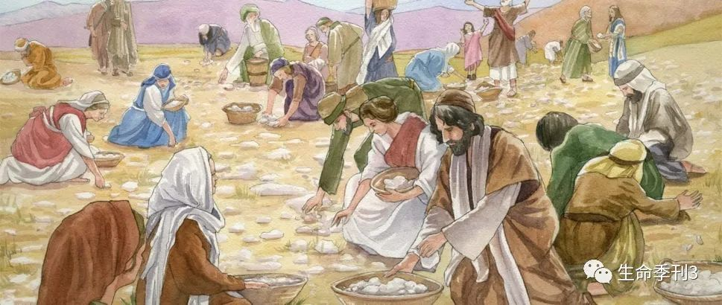
1.7 天降吗哪
预表基督的人和事
耶稣·用的五饼二鱼使五千人吃饱第二天
【约 6:30】 他们又说：“你行什么神迹，叫我们看见就信你？你到底作什么事呢？
【约 6:31】 我们的祖宗在旷野吃过吗哪，如经上写着说：‘他从天上赐下粮来给他们吃。’”
【约 6:32】 耶稣说：“我实实在在地告诉你们：那从天上来的粮不是摩西赐给你们的，乃是我父将天上来的真粮赐给你们。
【约 6:33】 因为神的粮就是那从天上降下来赐生命给世界的。”
【约 6:34】 他们说：“主啊，常将这粮赐给我们。”
【约 6:35】 耶稣说：“我就是生命的粮，到我这里来的，必定不饿；信我的，永远不渴。
【出 16:4】 耶和华对摩西说：“我要将粮食从天降给你们。百姓可以出去，每天收每天的份，我好试验他们遵不遵我的法度。
【出 16:31】 这食物，以色列家叫吗哪，样子像芫荽子，颜色是白的，滋味如同搀蜜的薄饼。
预表基督是生命的粮

Slide 12
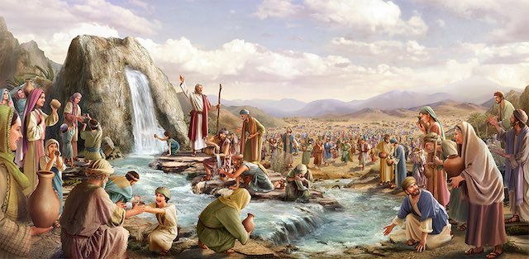
1.8 磐石出水
预表基督的人和事
【林前 10:1】 弟兄们，我不愿意你们不晓得，我们的祖宗从前都在云下，都从海中经过，
【林前 10:2】 都在云里、海里受洗归了摩西，
【林前 10:3】 并且都吃了一样的灵食，
【林前 10:4】 也都喝了一样的灵水；所喝的，是出于随着他们的灵磐石，那磐石就是基督。
【出 17:1】 以色列全会众都遵耶和华的吩咐，按着站口从汛的旷野往前行，在利非订安营。百姓没有水喝，
【出 17:5】 耶和华对摩西说：“你手里拿着你先前击打河水的杖，带领以色列的几个长老，从百姓面前走过去。
【出 17:6】 我必在何烈的磐石那里站在你面前，你要击打磐石，从磐石里必有水流出来，使百姓可以喝。”摩西就在以色列的长老眼前这样行了。
预表基督是永生活水的源泉
【约 4:14】 人若喝我所赐的水，就永远不渴。我所赐的水要在他里头成为泉源，直涌到永生。”

Slide 13
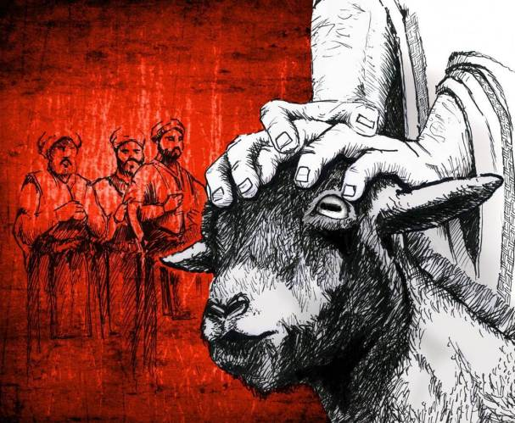
1.9 献祭
预表基督的人和事
【约一 2:2】 他为我们的罪作了挽回祭，不是单为我们的罪，也是为普天下人的罪。
按手-宰杀-剥皮-切块-弹血/抹血-烧献
【来 9:11】 但现在基督已经来到，作了将来美事的大祭司，经过那更大、更全备的帐幕，不是人手所造，也不是属乎这世界的。
【来 9:12】 并且不用山羊和牛犊的血，乃用自己的血，只一次进入圣所，成了永远赎罪的事。
【来 9:14】 何况基督藉着永远的灵，将自己无瑕无疵献给神，他的血岂不更能洗净你们的心（原文作“良心”），除去你们的死行，使你们侍奉那永生神吗？
【来 9:15】 为此，他作了新约的中保，既然受死赎了人在前约之时所犯的罪过，便叫蒙召之人得着所应许永远的产业。
【罗 3:25】 神设立耶稣作挽回祭，是凭着耶稣的血，藉着人的信，要显明神的义。因为他用忍耐的心，宽容人先时所犯的罪，
预表基督的牺牲和代赎

Slide 14
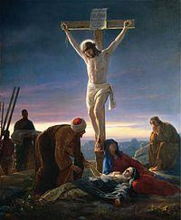
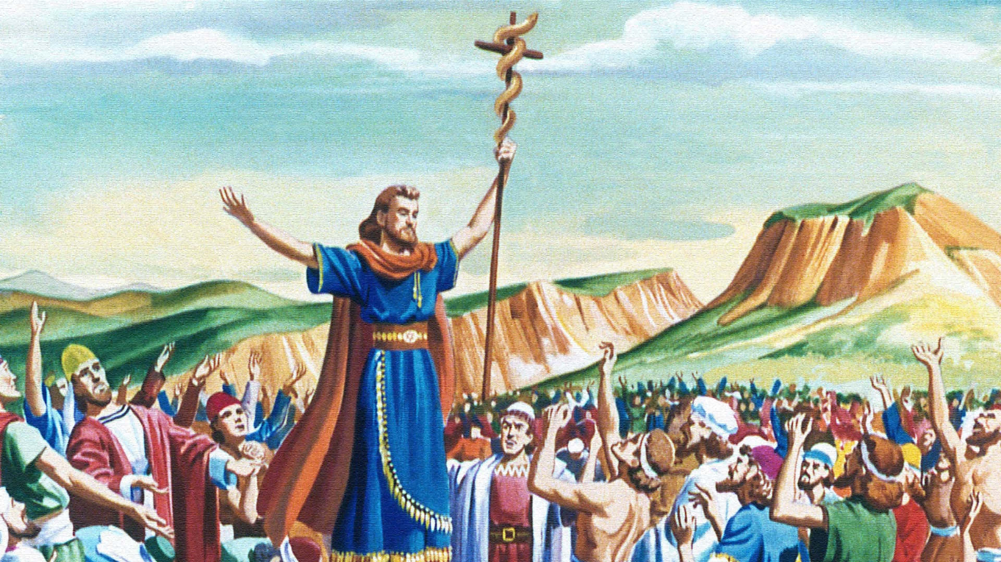
1.10摩西旷野举蛇
预表基督的人和事
【约 8:28】 所以耶稣说：“你们举起人子以后，必知道我是基督，并且知道我没有一件事是凭着自己作的。我说这些话，乃是照着父所教训我的。
【民 21:7】 百姓到摩西那里说：“我们怨讟耶和华和你，有罪了，求你祷告耶和华，叫这些蛇离开我们。”于是，摩西为百姓祷告。
【民 21:8】 耶和华对摩西说：“你制造一条火蛇，挂在杆子上，凡被咬的，一望这蛇，就必得活。”
【民 21:9】 摩西便制造一条铜蛇，挂在杆子上，凡被蛇咬的，一望这铜蛇，就活了。
铜蛇预表基督十字架救恩
【约 3:14】 摩西在旷野怎样举蛇，人子也必照样被举起来，
【约 3:15】 叫一切信他的都得永生。

Slide 15
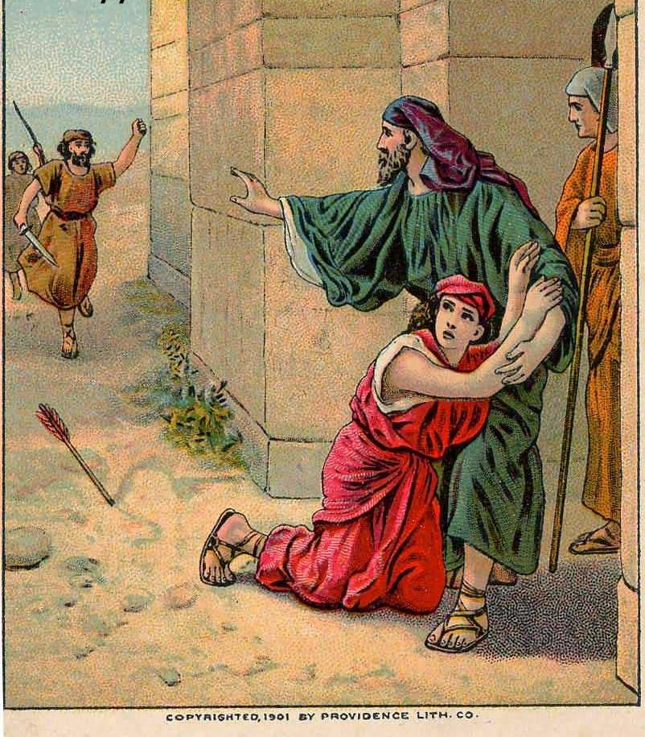
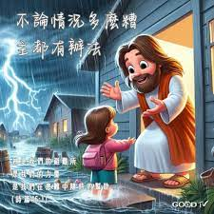
1.11逃城
预表基督的人和事
【来 6:18】 藉这两件不更改的事， 神决不能说谎，好叫我们这逃往避难所、持定摆在我们前头指望的人可以大得勉励。
【民 35:13】 你们所分出来的城，要作六座逃城。
【民 35:14】 在约旦河东要分出三座城；在迦南地也要分出三座城，都作逃城。
【民 35:15】 这六座城要给以色列人和他们中间的外人，并寄居的，作为逃城，使误杀人的都可以逃到那里。”
【来 4:16】 所以我们只管坦然无惧地来到施恩的宝座前，为要得怜恤，蒙恩惠，作随时的帮助。
【徒 4:12】 除他以外，别无拯救；因为在天下人间，没有赐下别的名，我们可以靠着得救。”
逃城预表基督是避难所
【诗 46:1】神是我们的避难所，是我们的力量，是我们在患难中随时的帮助。
【诗 62:8】你们众民当时时倚靠他，在他面前倾心吐意。神是我们的避难所。

Slide 16

2.1 童女怀孕
基督一生的预表
【赛 9:6】 因有一婴孩为我们而生，有一子赐给我们，政权必担在他的肩头上。他名称为奇妙策士、全能的神、永在的父、和平的君。
【赛 7:14】 因此，主自己要给你们一个兆头，必有童女怀孕生子，给他起名叫以马内利（就是“ 神与我们同在”的意思）。
【太 1:18】 耶稣基督降生的事记在下面：他母亲马利亚已经许配了约瑟，还没有迎娶，马利亚就从圣灵怀了孕。
【太 1:21】 她将要生一个儿子，你要给他起名叫耶稣，因他要将自己的百姓从罪恶里救出来。”
【太 1:22】 这一切的事成就，是要应验主藉先知所说的话，
【太 1:23】 说：“必有童女怀孕生子，人要称他的名为以马内利。”（“以马内利”翻出来就是“ 神与我们同在”。）

Slide 17
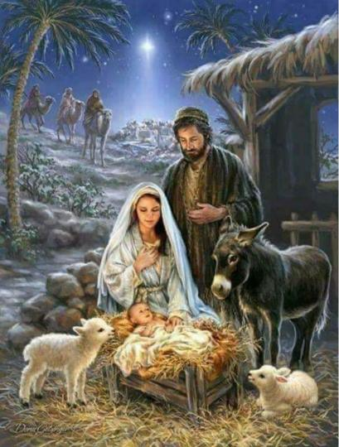
2.2 圣婴诞生
基督一生的预表
【太 2:1】 当希律王的时候，耶稣生在犹太的伯利恒。有几个博士从东方来到耶路撒冷，说：
【太 2:2】 “那生下来作犹太人之王的在哪里？我们在东方看见他的星，特来拜他。”
【太 2:3】 希律王听见了，就心里不安；...
【太 2:4】 他就召齐了祭司长和民间的文士，问他们说：“基督当生在何处？”
【太 2:5】 他们回答说：“在犹太的伯利恒。因为有先知记着，说：
【太 2:6】 ‘犹大地的伯利恒啊，你在犹大诸城中并不是最小的，因为将来有一位君王要从你那里出来，牧养我以色列民。’”
【太 2:9】 他们听见王的话就去了。在东方所看见的那星，忽然在他们前头行，直行到小孩子的地方，就在上头停住了。
【太 2:11】 进了房子，看见小孩子和他母亲马利亚，就俯伏拜那小孩子，揭开宝盒，拿黄金、乳香、没药为礼物献给他。
【弥 5:2】 伯利恒、以法他啊，你在犹大诸城中为小。将来必有一位从你那里出来，在以色列中为我作掌权的；他的根源从亘古、从太初就有。

Slide 18
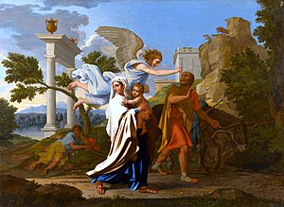
2.3 逃往埃及
基督一生的预表
【何 11:1】 以色列年幼的时候我爱他，就从埃及召出我的儿子来。
【太 2:13】 他们去后，有主的使者向约瑟梦中显现，说：“起来！带着小孩子同他母亲逃往埃及，住在那里，等我吩咐你，因为希律必寻找小孩子，要除灭他。”
【太 2:14】 约瑟就起来，夜间带着小孩子和他母亲往埃及去，
【太 2:15】 住在那里，直到希律死了。这是要应验主藉先知所说的话，说：“我从埃及召出我的儿子来。”

Slide 19
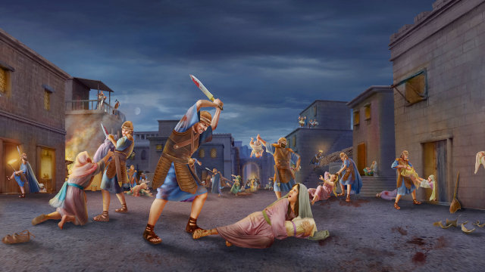
基督一生的预表
【耶 31:15】 耶和华如此说：“在拉玛听见号啕痛哭的声音，是拉结哭他儿女，不肯受安慰，因为他们都不在了。”
2.4 杀男婴
【太 2:16】 希律见自己被博士愚弄，就大大发怒，差人将伯利恒城里并四境所有的男孩，照着他向博士仔细查问的时候，凡两岁以里的，都杀尽了。
【太 2:17】 这就应了先知耶利米的话，说：
【太 2:18】 “在拉玛听见号啕大哭的声音，是拉结哭她儿女，不肯受安慰，因为他们都不在了。”

Slide 20
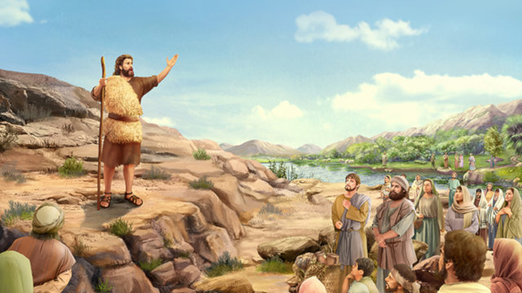
基督一生的预表
【可 1:1】 神的儿子，耶稣基督福音的起头。
【可 1:2】 正如先知以赛亚书上记着说：“看哪，我要差遣我的使者在你前面，预备道路。
【可 1:3】 在旷野有人声喊着说：‘预备主的道，修直他的路。’”
【可 1:4】 照这话，约翰来了，在旷野施洗，传悔改的洗礼，使罪得赦。
2.5 预备主的道路
【赛 40:3】 有人声喊着说：“在旷野预备耶和华的路（或作“在旷野，有人声喊着说：当预备耶和华的路”），在沙漠地修平我们神的道。
【赛 40:4】 一切山洼都要填满，大小山冈都要削平。高高低低的要改为平坦，崎崎岖岖的必成为平原。
【赛 40:5】 耶和华的荣耀必然显现，凡有血气的必一同看见。因为这是耶和华亲口说的。”

Slide 21
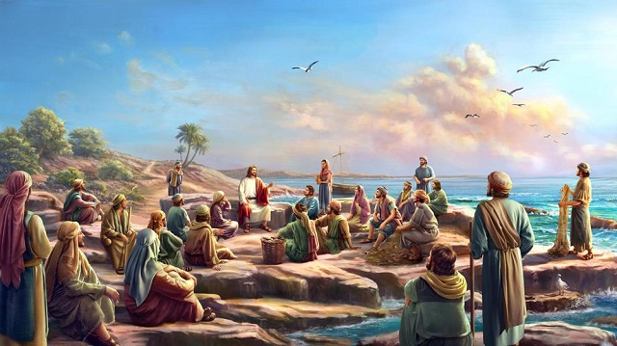
2.6 耶稣传道
基督一生的预表
【赛 9:1】 但那受过痛苦的，必不再见幽暗。从前 神使西布伦地和拿弗他利地被藐视，末后却使这沿海的路，约旦河外，外邦人的加利利地得着荣耀。
【赛 9:2】 在黑暗中行走的百姓看见了大光；住在死荫之地的人有光照耀他们。
【太 4:13】 后又离开拿撒勒，往迦百农去，就住在那里。那地方靠海，在西布伦和拿弗他利的边界上。
【太 4:14】 这是要应验先知以赛亚的话，
【太 4:15】 说：“西布伦地，拿弗他利地，就是沿海的路，约旦河外，外邦人的加利利地。
【太 4:16】 那坐在黑暗里的百姓看见了大光；坐在死荫之地的人有光发现照着他们。”
【太 4:17】 从那时候，耶稣就传起道来，说：“天国近了，你们应当悔改！”

Slide 22
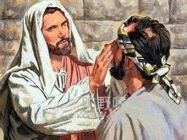
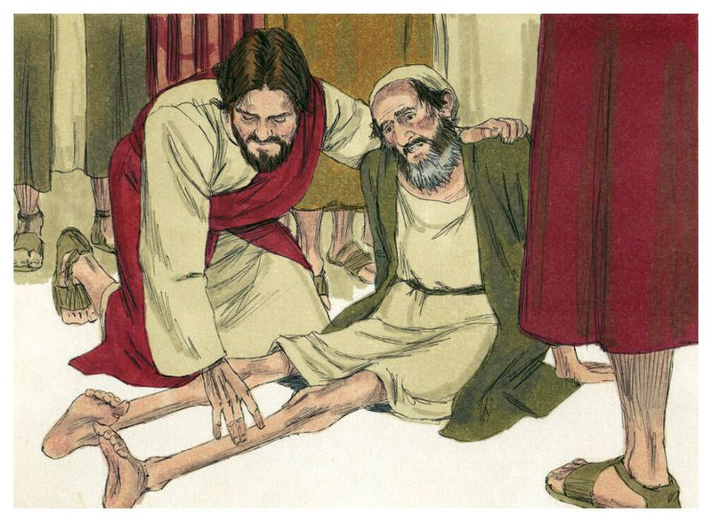
2.7 耶稣在地上的事工
【路 4:17】有人把先知以赛亚的书交给他，他就打开，找到一处写着说：
【路 4:18】“主的灵在我身上，因为他用膏膏我，叫我传福音给贫穷的人；差遣我报告：被掳的得释放，瞎眼的得看见，叫那受压制的得自由，
【路 4:19】报告 神悦纳人的禧年。”
【路 4:20】于是把书卷起来，交还执事，就坐下。会堂里的人都定睛看他。
【路 4:21】耶稣对他们说:“今天这经应验在你们耳中了。”
【赛 61:1】 主耶和华的灵在我身上，因为耶和华用膏膏我，叫我传好信息给谦卑的人（或作“传福音给贫穷的人”），差遣我医好伤心的人，报告被掳的得释放，被囚的出监牢；
【赛 61:2】 报告耶和华的恩年，和我们 神报仇的日子，安慰一切悲哀的人；
【赛 61:3】 赐华冠与锡安悲哀的人，代替灰尘，喜乐油代替悲哀，赞美衣代替忧伤之灵。使他们称为公义树，是耶和华所栽的，叫他得荣耀。

Slide 23
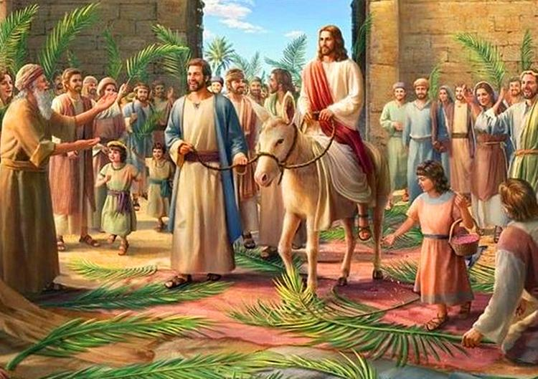
基督一生的预表
【约 12:12】第二天，有许多上来过节的人，听见耶稣将到耶路撒冷，
【约 12:13】就拿着棕树枝，出去迎接他，喊着说：“和散那！奉主名来的以色列王是应当称颂的。”
【约 12:14】耶稣得了一个驴驹，就骑上，如经上所记的说：
【约 12:15】“锡安的民哪，不要惧怕，你的王骑着驴驹来了。”
【约 12:16】这些事门徒起先不明白，等到耶稣得了荣耀以后，才想起这话是指着他写的，并且众人果然向他这样行了。
2.8 荣入圣城
【亚 9:9】 锡安的民哪，应当大大喜乐！耶路撒冷的民哪，应当欢呼！看哪，你的王来到你这里，他是公义的，并且施行拯救，谦谦和和地骑着驴，就是骑着驴的驹子。
【太 21:1】 耶稣和门徒将近耶路撒冷，...
【太 21:2】 耶稣就打发两个门徒，对他们说：“你们往对面村子里去，必看见一匹驴拴在那里，还有驴驹同在一处。你们解开，牵到我这里来。
【太 21:3】 若有人对你们说什么，你们就说：‘主要用它。’那人必立时让你们牵来。”
【太 21:4】 这事成就，是要应验先知的话，说：
【太 21:5】 “要对锡安的居民说：‘看哪，你的王来到你这里，是温柔的，又骑着驴，就是骑着驴驹子。’”

Slide 24
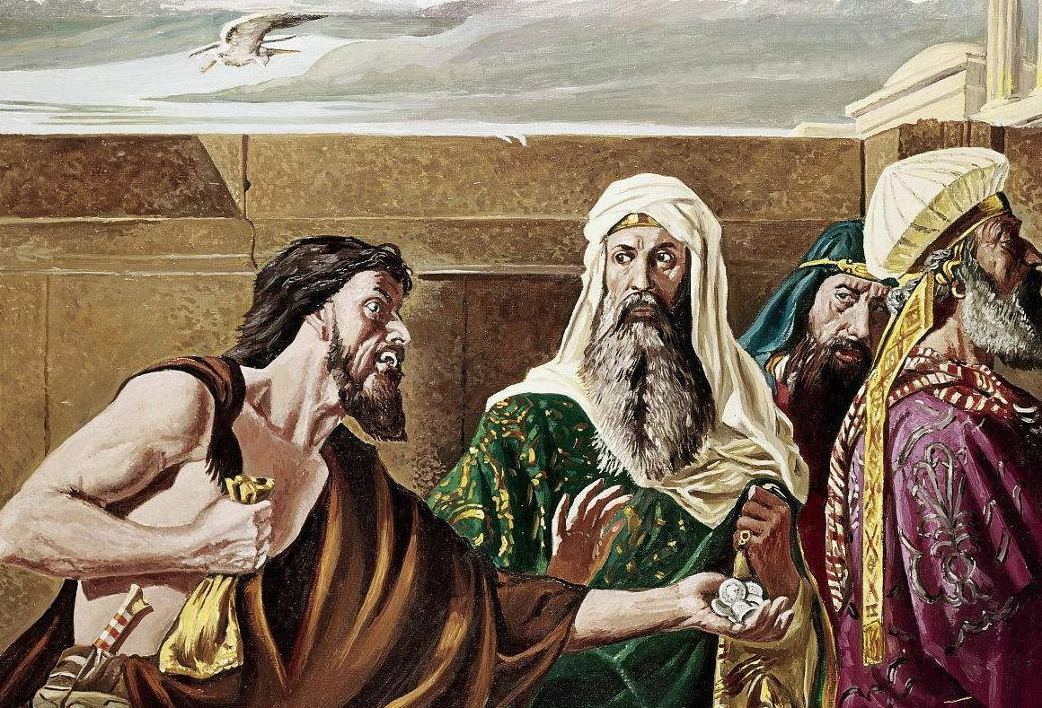
2.9 耶稣被卖
基督一生的预表
【太 27:3】 这时候，卖耶稣的犹大看见耶稣已经定了罪，就后悔，把那三十块钱拿回来给祭司长和长老，说：
【太 27:4】 “我卖了无辜之人的血是有罪了。”他们说：“那与我们有什么相干？你自己承当吧！”
【太 27:5】 犹大就把那银钱丢在殿里，出去吊死了。
【太 27:6】 祭司长拾起银钱来说：“这是血价，不可放在库里。”
【太 27:7】 他们商议，就用那银钱买了窑户的一块田，为要埋葬外乡人。
【太 27:8】 所以那块田直到今日还叫作“血田”。
【太 27:9】 这就应了先知耶利米的话，说：“他们用那三十块钱，就是被估定之人的价钱，是以色列人中所估定的，
【太 27:10】 买了窑户的一块田；这是照着主所吩咐我的。”
【亚 11:13】 耶和华吩咐我说：“要把众人所估定美好的价值丢给窑户。”我便将这三十块钱，在耶和华的殿中丢给窑户了。

Slide 25
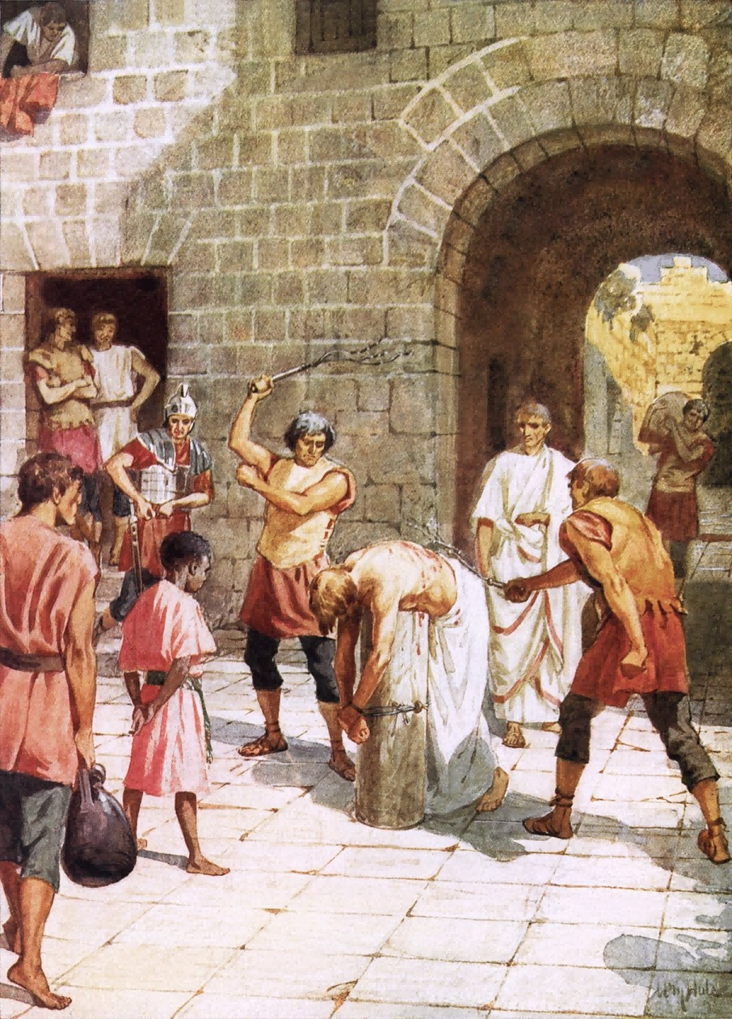
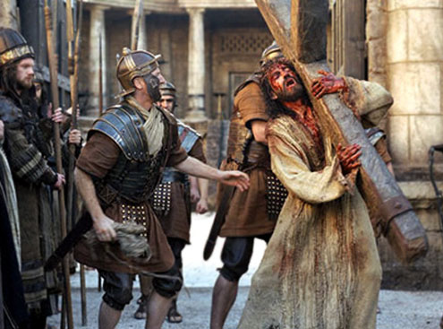
2.10 耶稣被凌辱
【可 15:16】兵丁把耶稣带进衙门院里，叫齐了全营的兵。
【可 15:17】他们给他穿上紫袍，又用荆棘编作冠冕给他戴上，
【可 15:18】就庆贺他说：“恭喜，犹太人的王啊！”
【可 15:19】又拿一根苇子打他的头，吐唾沫在他脸上，屈膝拜他。
【可 15:20】戏弄完了，就给他脱了紫袍，仍穿上他自己的衣服，带他出去，要钉十字架。
【赛 53:3】他被藐视，被人厌弃，多受痛苦，常经忧患。他被藐视，好像被人掩面不看的一样，我们也不尊重他。
【赛 53:4】他诚然担当我们的忧患，背负我们的痛苦；我们却以为他受责罚，被神击打苦待了。
【赛 53:5】哪知他为我们的过犯受害，为我们的罪孽压伤。因他受的刑罚，我们得平安；因他受的鞭伤，我们得医治。
【赛 53:6】我们都如羊走迷，各人偏行己路，耶和华使我们众人的罪孽都归在他身上。
【赛 53:7】他被欺压，在受苦的时候却不开口。他像羊羔被牵到宰杀之地，又像羊在剪毛的人手下无声，他也是这样不开口。

Slide 26
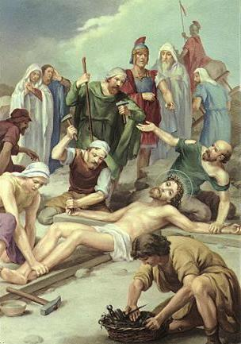
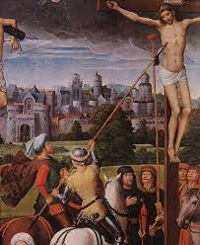
2.11 耶稣钉十字架
基督一生的预表
【约 19:23】兵丁既然将耶稣钉在十字架上，就拿他的衣服分为四份，每兵一份；又拿他的里衣，这件里衣原来没有缝儿，是上下一片织成的。
【约 19:24】 他们就彼此说：“我们不要撕开，只要拈阄，看谁得着。”这要应验经上的话说：“他们分了我的外衣，为我的里衣拈阄。”兵丁果然作了这事。
【诗 22:16】 犬类围着我，恶党环绕我；他们扎了我的手、我的脚。
【诗 22:17】 我的骨头，我都能数过，他们瞪着眼看我。
【诗 22:18】 他们分我的外衣，为我的里衣拈阄。
【来 13:11】 原来牲畜的血被大祭司带入圣所作赎罪祭，牲畜的身子被烧在营外。
【来 13:12】 所以耶稣要用自己的血叫百姓成圣，也就在城门外受苦。

Slide 27
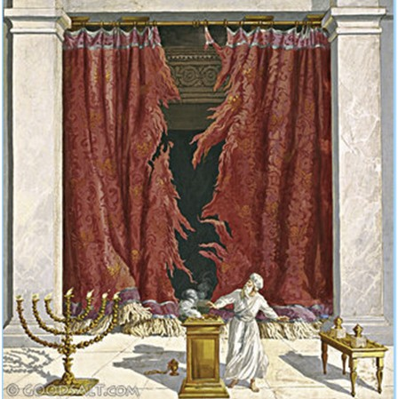
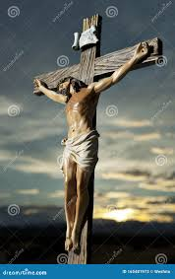
2.12 主的身体--幔子裂开
基督一生的预表
【来 10:19】 弟兄们，我们既因耶稣的血，得以坦然进入至圣所，
【来 10:20】 是藉着他给我们开了一条又新、又活的路从幔子经过，这幔子就是他的身体。
【耶 4:20】 毁坏的信息连络不绝，因为全地荒废。我的帐棚忽然毁坏，我的幔子顷刻破裂。
【耶 4:21】 我看见大旗，听见角声，要到几时呢？
【耶 4:22】 耶和华说：“我的百姓愚顽，不认识我，他们是愚昧无知的儿女，有智慧行恶，没有知识行善。”
【太 27:50】耶稣又大声喊叫，气就断了。
【太 27:51】忽然，殿里的幔子从上到下裂为两半，地也震动，磐石也崩裂，
【路 23:44】 那时约有午正，遍地都黑暗了，直到申初，
【路 23:45】 日头变黑了，殿里的幔子从当中裂为两半。
【路 23:46】 耶稣大声喊着说：“父啊，我将我的灵魂交在你手里！”说了这话，气就断了。

Slide 28
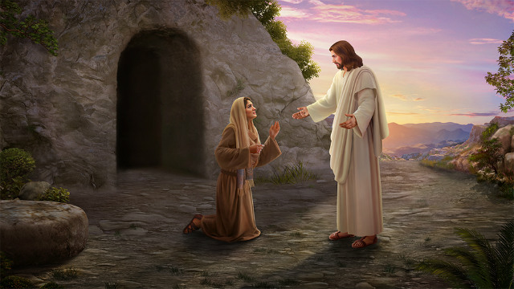
2.13 耶稣复活
基督一生的预表
彼得五旬节讲道
【徒 2:24】神却将死的痛苦解释了，叫他复活，因为他原不能被死拘禁。
【徒 2:25】 大卫指着他说：‘我看见主常在我眼前，他在我右边，叫我不至于摇动。
【徒 2:26】所以我心里欢喜，我的灵快乐，并且我的肉身要安居在指望中。
【徒 2:27】 因你必不将我的灵魂撇在阴间，也不叫你的圣者见朽坏。
【徒 2:28】你已将生命的道路指示我，必叫我因见你的面，得着满足的快乐。’”
【徒 2:30】大卫既是先知，又晓得 神曾向他起誓，要从他的后裔中立一位坐在他的宝座上，
【徒2:31】就预先看明这事，讲论基督复活说：’他的灵魂不撇在阴间，他的肉身也不见朽坏。’
【徒 2:32】 这耶稣，神已经叫他复活了，我们都为这事作见证。
【诗 16:8】我将耶和华常摆在我面前，因他在我右边，我便不至摇动。
【诗 16:9】因此，我的心欢喜，我的灵快乐，我的肉身也要安然居住。
【诗 16:10】因为你必不将我的灵魂撇在阴间，也不叫你的圣者见朽坏。
【诗 16:11】你必将生命的道路指示我。在你面前有满足的喜乐，在你右手中有永远的福乐。

Slide 29
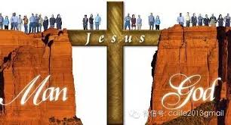
2.14 主的救恩--因信称义
【徒 13:38】 所以弟兄们，你们当晓得，赦罪的道是由这人传给你们的。
【徒 13:39】 你们靠摩西的律法，在一切不得称义的事上信靠这人，就都得称义了。
【徒 13:40】 所以，你们务要小心，免得先知书上所说的临到你们。
【徒 13:41】 主说：‘你们这轻慢的人要观看、要惊奇、要灭亡，因为在你们的时候，我行一件事，虽有人告诉你们，你们总是不信。’”
【哈 1:5】 耶和华说：“你们要向列国中观看，大大惊奇；因为在你们的时候，我行一件事，虽有人告诉你们，你们总是不信。
【罗 3:25】 神设立耶稣作挽回祭，是凭着耶稣的血，藉着人的信，要显明神的义。因为他用忍耐的心，宽容人先时所犯的罪，
【罗 3:26】 好在今时显明他的义，使人知道他自己为义，也称信耶稣的人为义。
讨论题：
1：信主前的罪，无论多大都会被赦免吗？
2：信主后犯罪，还会被无条件赦免吗？
【罗 5:1】 我们既因信称义，就藉着我们的主耶稣基督得与神相和。

Slide 30
2.14 主的救恩--因信称义
误犯罪VS故意犯罪
【哈 1:5】 耶和华说：“你们要向列国中观看，大大惊奇；因为在你们的时候，我行一件事，虽有人告诉你们，你们总是不信。
【来 10:26】 因为我们得知真道以后，若故意犯罪，赎罪的祭就再没有了，
【来 6:6】 若是离弃道理，就不能叫他们从新懊悔了，因为他们把 神的儿子重钉十字架，明明地羞辱他。
【来 10:29】 何况人践踏 神的儿子，将那使他成圣之约的血当作平常，又亵慢施恩的圣灵，你们想，他要受的刑罚该怎样加重呢？
【来 3:12】 弟兄们，你们要谨慎，免得你们中间或有人存着不信的恶心，把永生 神离弃了。
讨论题：
1：信主前的罪，无论多大都会被赦免吗？
2：信主后犯罪，还会被无条件赦免吗？

Slide 31
谢谢 ！

